Slide 1
Математика в профессиях
Занятие внеурочной деятельности курса «Профориентация»
в 6 классе
Саблин Александр Михайлович,
учитель математики МБОУ «СОШ № 109 г. Челябинска»

Slide 2
Математика в профессиях
Цель:
познакомить учащихся с практическим применением математических знаний в профессиях.
Задачи:
Личностные:
-воспитание трудолюбия, собранности, коммуникабельности;
-воспитание познавательной активности;
-формирование всесторонне развитой личности;
-ориентировка в мире профессий.
Метапредметные:
-формирование умений воспринимать, анализировать, сравнивать и делать выводы;
-формирование навыков работать самостоятельно и в парах;
-формирование умения осуществлять самоконтроль, самооценку, при выполнении учебных задач.
Предметные:
- обеспечение закрепления и систематизация знаний, полученных на предшествующих уроках;
- формирование умения применять правила умножения и деления, сложения и вычитания десятичных дробей
-понятие роли математики в профессиональной деятельности людей.

Slide 3
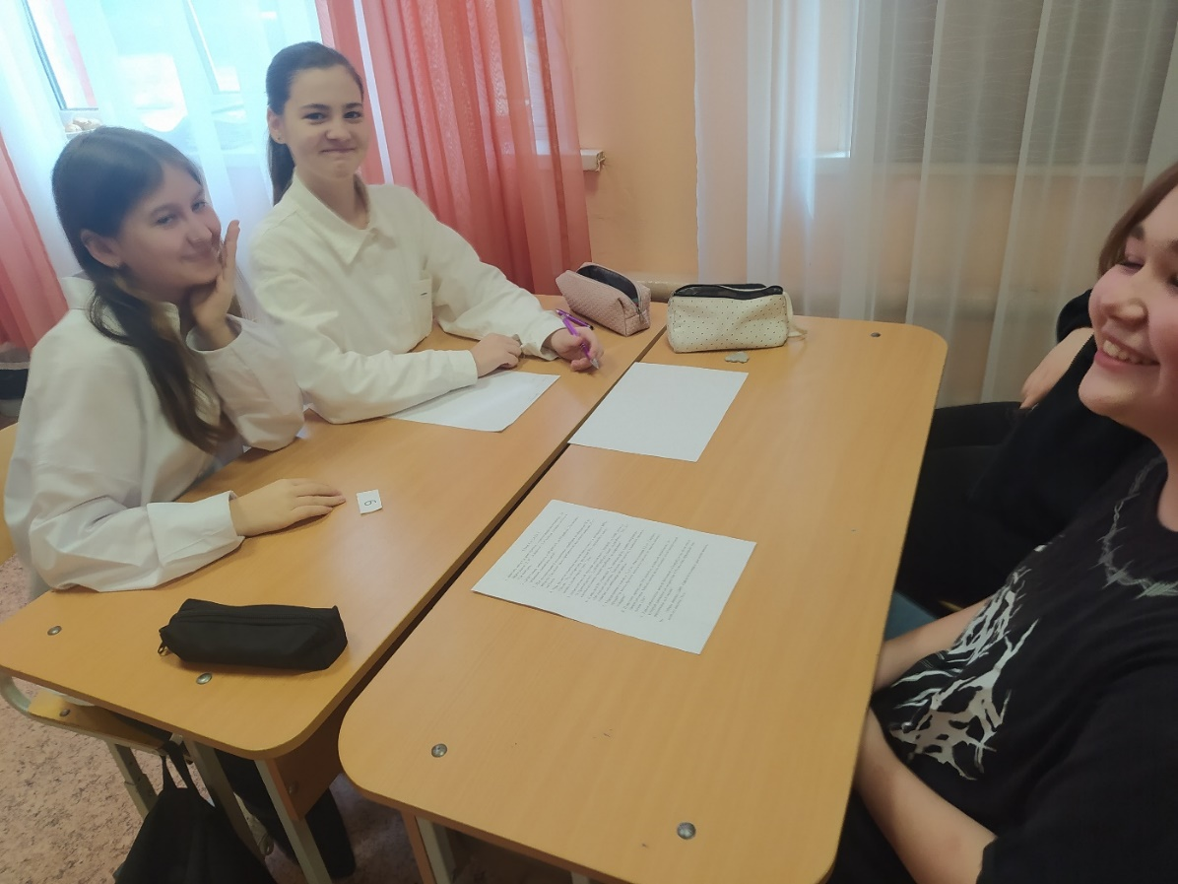
План мероприятия
Первый этап :
Деление класса на 6 групп по 4-5 человек.
Учащиеся садятся за стол на котором заранее находится: список задач, лист с номером профессии, ручки и карандаши.

Slide 4
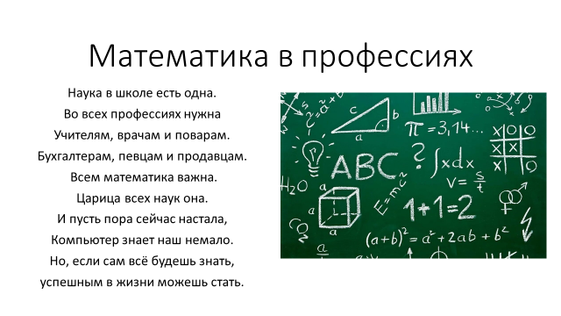
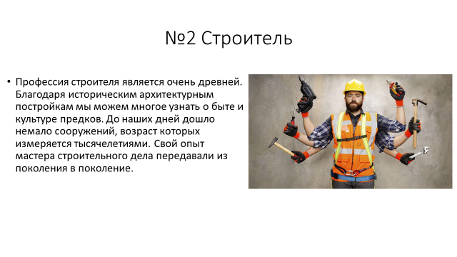
Второй этап :
Организационный момент.
Notes:
Учитель знакомит учащихся с темой: «математика в профессиях» в рамках внеурочной деятельности, и рассказывает про профессии: повар, строитель, врач, водитель, сварщик и бухгалтер. Каждой профессии присвоен свой номер., от 1 до 6 по количеству групп. Каждой группе достаётся 1 профессия.

Slide 5
СПИСОК ЗАДАЧ
Третий этап :
Комната имеет форму прямоугольного параллелепипеда. Её объём равен 72 м3 , а высота – 3 м. Найди площадь потолка этой комнаты.
Цена товара снизилась с 40 рублей до 30 рублей. На сколько процентов снизилась цена?
Сколько квадратных метров конструкционной стали потребуется для изготовления емкости для воды, имеющей форму прямоугольного параллелепипеда с линейными размерами 2 ; 3 и 1 м.
Автомобилист отправился в путешествие и первую остановку сделал через 580 км, а вторую через 420 км после первой остановки. При этом было истрачено по 7 л бензина на каждые 100 км пути. Сколько топлива было потрачено?
Масса очищенного картофеля 27 кг. Потери при тепловой обработки составляет 3% массы нетто. Определите массу вареного картофеля.
Если суточная потребность организма в каротине 4,5 мг, то потребность организма в витамине А составляет 30% от потребности каротина. Какова суточная потребность организма в витамине А?
В школе 630 учащихся. На олимпиаду по математике отправили 126 учащихся школы. Сколько процентов учащихся приняло участие на олимпиаде по математике.
Масса ящика с товаром 11 кг. Масса товара 9 кг. Сколько процентов масса пустого ящика составляет от массы ящика с товаром?
В магазин привезли 250 коробок, в каждой коробке по 54 пачки печенья. Какова масса всего печенья, если масса одной пачки 150г?
Какое расстояние между Москвой и Петербургом, если поезд, который движется со скоростью 110 км в час, проезжает это расстояние за 6 часов?
Notes:
Учащимся дается задание, которое состоит в том, что бы найти задачи относящиеся к выбранной профессии и решить их. На выполнение задания отводится 15 минут.

Slide 6
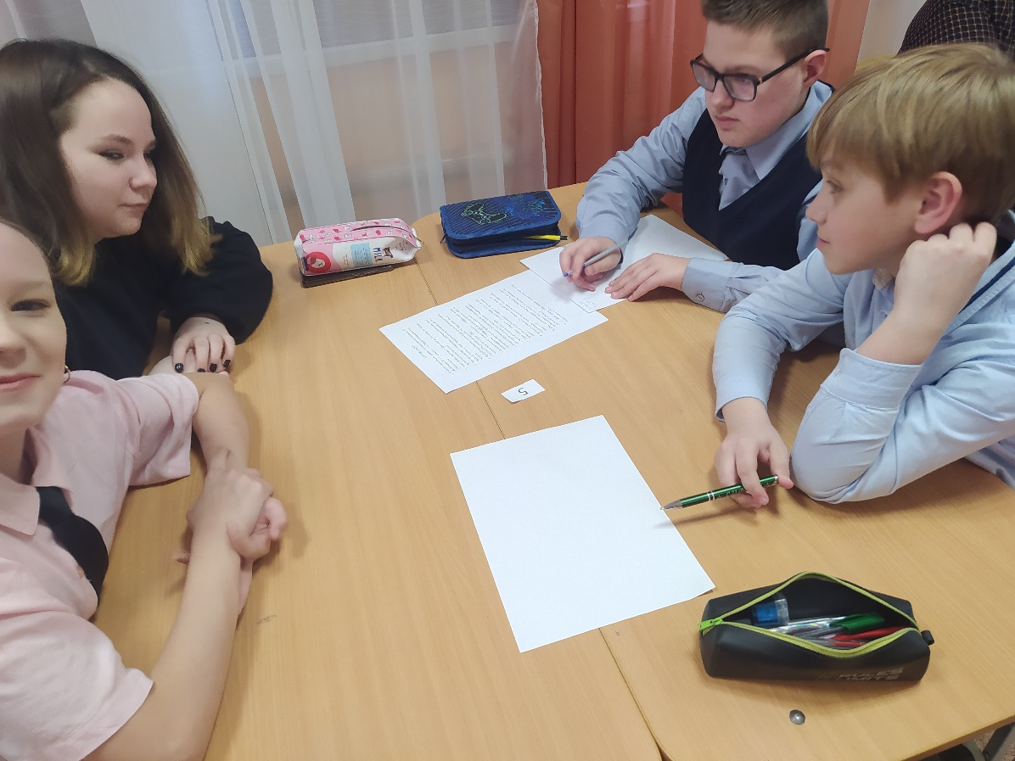
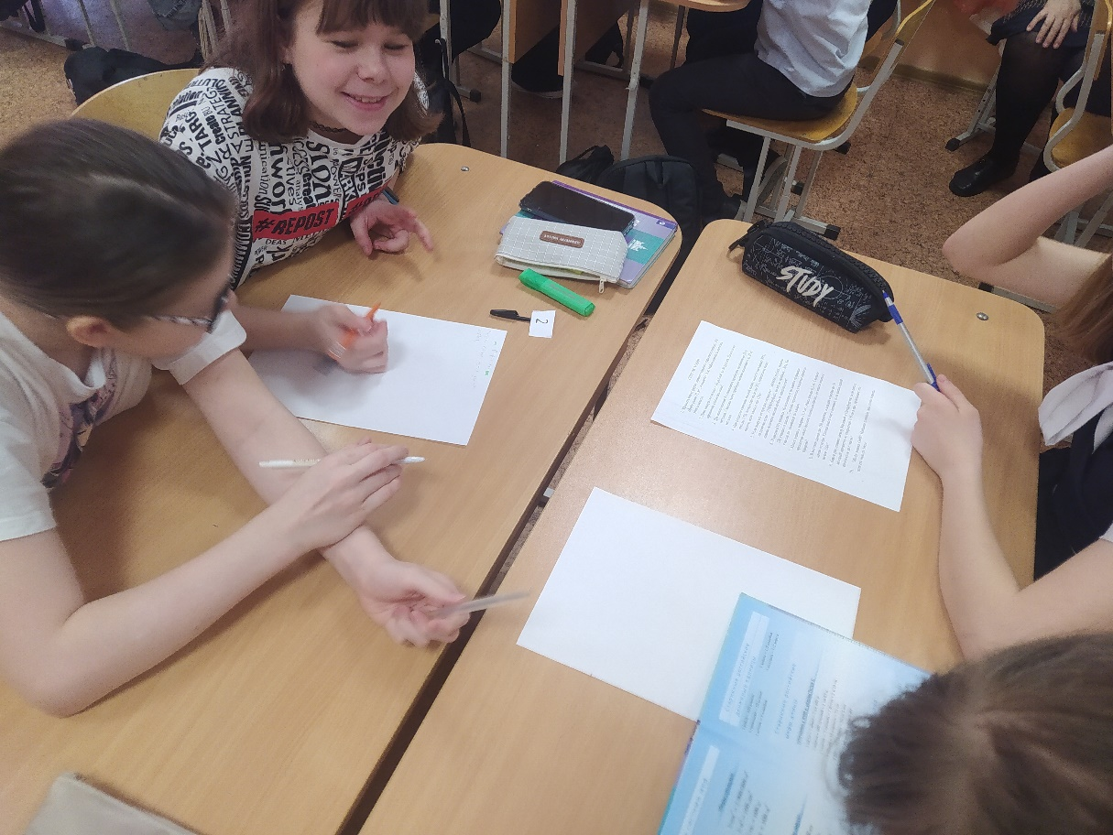
На выполнение задания отводится 15 минут.

Slide 7
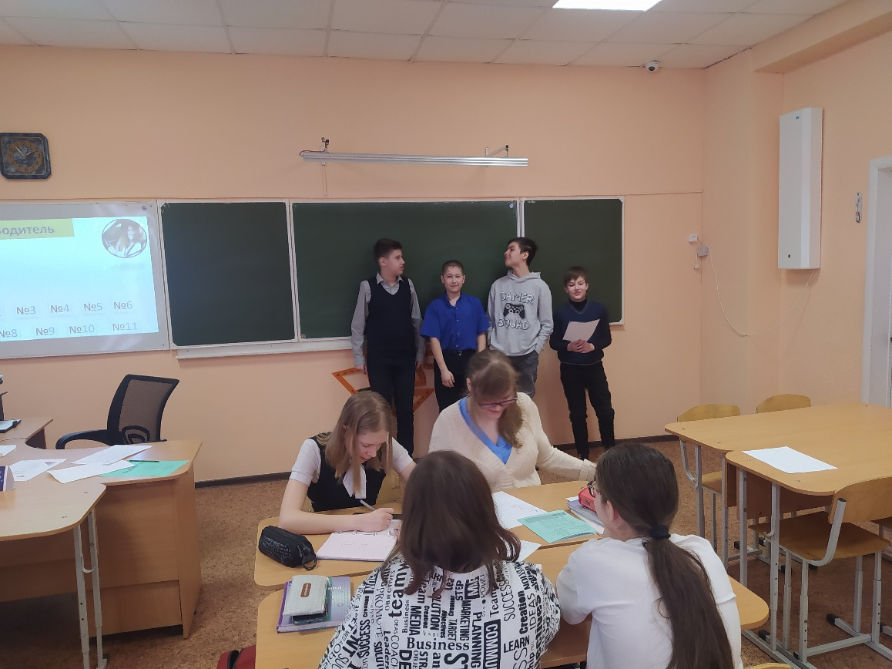
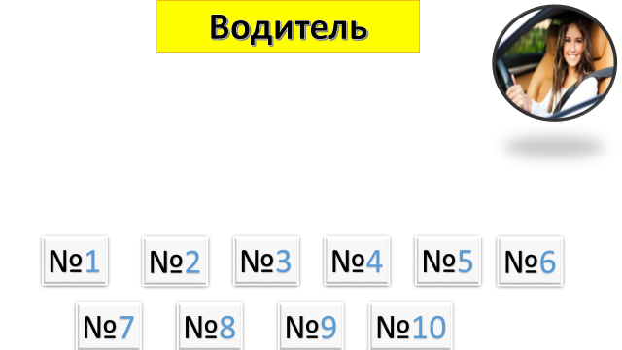
Четвертый этап :
выступление учащихся.
Notes:
Каждая группу учащихся выступает.
Из списка самостоятельно выбирают задачи и рассказывают, почему группа выбрала эти задачи. Попутно рассказывают решение задачи.

Slide 8
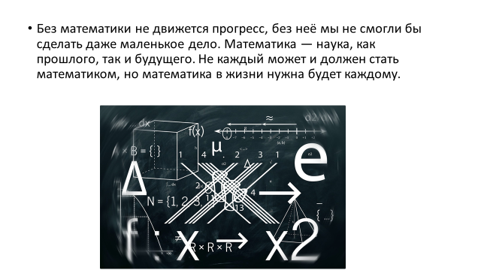
Заключительный этап :
подведение итогов урока.
Notes:
Учитель с учащимся подводит итог урока. Что в каждой профессии нужна математика.

